Slide 1
Økonomi og økonomer
i EUs konkurrencepolitik
Økonomisk Eksploratorium
Københavns Universitet
9. maj 2019
Svend Albæk
Deputy Chief Economist
DG Competition, European Commission
All views are personal and should not be attributed to DG COMP and/or the European Commission

Slide 2
Plan
  Hvorfor er jeg her i dag?
  Hvad er konkurrencepolitik?
  Hvilken rolle spiller økonomi og økonomer?
  Et case studie: Siemens/Alstom

Slide 3
2. Hvad er konkurrencepolitik?
Ifølge DG Konkurrences hjemmeside:
”Konkurrencepolitik går ud på at håndhæve regler, der sikrer, at virksomheder konkurrerer med hinanden på en fair måde.”

Slide 4
Tre søjler (i EU)
1. Antitrust
    Konkurrencebegrænsende aftaler
    Misbrug af dominerende stilling
2. Fusionskontrol
3. Kontrol af statsstøtte

Slide 5
3. Hvilken rolle spiller økonomi og økonomer?
Vi starter i USA: her fik økonomi først indflydelse
I USA antitrust selvstændigt lovområde sidst i 1800-tallet
Håndhævelsen lidt frem og tilbage over næste mange år – ofte i takt med politiske strømme

Slide 6
Vi spoler hurtigt frem til midt i 1970’erne:
Siden 2. verdenskrig meget aggressiv håndhævelse
    Vertikale restriktioner stort set automatisk forbudt
    Fusioner af selv ret små virksomheder forbudt
    Fokus på et beskytte små virksomheder – også selv om de måske ikke var konkurrencedygtige

Slide 7
Jurister og økonomer fra University of Chicago – den såkaldte Chicago School - kommer på banen:
    Vigtigt om forbrugerne bliver bedre stillet, ikke om konkurrenter taber markedsandele
    Vertikale restriktioner løser ofte incitamentsproblemer
      Ex: Geografisk eneret til salg: bedre markedsføring
    Domstolene begyndte at lytte
    1977, GTE-Sylvania: Ikke-pris vertikale restriktioner skal behandles sag for sag (”rule of reason”); ikke længere automatisk ulovlige.

Slide 8
Økonomer får nu anden, central rolle i sager
    Konkret vurdering af restriktion nødvendig
    Begge sider i sag nu behov for at hyre økonomer
    Der var økonomer tidligere, men nu mere vigtige
Lignende udvikling inden for fusionskontrol
    Analyser gradvis mere sofistikerede

Slide 9
Før vi vender tilbage til Europa: sidste par år heftig debat - specielt i USA - om mere sofistikeret økonomisk analyse og fokusering på forbrugervelfærd
    En 40 års afvigelse fra, hvad konkurrencepolitik virkeligt skulle gå ud på?
    Centralt placerede folk på venstrefløjen i det demokratiske parti (”hipster antitrust”)
    Carl Shapiro: antitrust ”sexet” igen

Slide 10
Argument: konkurrencepolitik i USA historisk set om at beskytte små virksomheder – og at forhindre dannelse af politisk magt hos store økonomisk magtfulde virksomheder
Samtidigt økonomiske artikler – ofte endnu ikke publiceret:
    Mange industrier mere og mere koncentrerede
    Arbejdskraftens andel af indtjeningen faldet
    Profitmargenen i mange industrier vokset
    Men for det meste kun gavnet få ”superstars”

Slide 11
Har konkurrencemyndighederne en del af skylden?
    Hvad har de gjort for at stoppe det her?
    Har de gjort jeres arbejde godt nok?
    Hvad vil de gøre anderledes i fremtiden for at rette op det?
    Ikke helt klart, at det er behageligt at være sexet
Ikke kun kritik fra ”hipster antitrust”
    Også mange ”mainstream” antitrust økonomer (ofte demokrater) mener, der er for lidt håndhævelse
    Men de vil stadig bruge økonomisk analyse og forbrugervelfærd som målestok

Slide 12
Tilbage til Europa: Tog mange år, inden den nye musik fra USA nåede frem.
    Første mange år præget af ordo-liberale skole (Freiburg)
    Selv i dag: ”COMP fyldt med tyske jurister”
Men i 90’erne begynder noget at rykke
    Fusionskontrol i 1990 efter 17 års forsøg
      Medlemslandene ville ikke give Kommissionen magten
      Men industri ville have one-stop-shop

Slide 13
Merger Task Force
    Skarpe hoveder
    ”Kommissionens Rolls Royce”
    Lyttede til økonomiske argumenter
    Startede forfra uden gamle domme i rygsækken

Slide 14
Også nye vinde andre steder
    Nye regler for vertikale restriktioner sidst i 90’erne
    Stive formelle regler ændret som i USA – men mindre radikalt
Derfor også i Europa gradvist brug for flere økonomer, både på virksomhedernes side og i konkurrencemyndighederne

Slide 15
Egen oplevelse af stemningsskift i 90’erne
    Bestod optagelsesprøve til Kommissionen i 1994
    Jobsamtale i COMP men ikke taget
    1998 start i andet DG men dog konkurrencepolitik
    Tilbud om skifte til MTF efter første møde
    Noget åbenbart sket i 3-4 år

Slide 16
Til MTF fra 1. januar 2000
    Mere og mere økonomisk analyse
    COMP – og specielt MTF - hyrede flere økonomer, også med PhD
Men ikke kritisk masse
    Måtte arbejde ”reaktivt”
    Læste rapporter kritisk, men kunne ikke selv lave analyser
    Kunne ikke engang rigtigt efterprøve eksterne analyser

Slide 17
2004: Cheføkonomens Kontor
    I starten knap 10 personer
    Cheføkonom universitetsprofessor (tre års kontrakt)
Cheføkonomens kontor i dag
  Femte cheføkonom (leder efter nummer seks)
  Omkring 30 økonomer
  Faktisk to kontorer; cheføkonomen direktør
  Centralt placeret i systemet
    Cheføkonomen direkte under generaldirektøren,
    I substans direkte med Kommissæren
  Tidsforbrug (på sager)
    50% på fusioner; 25% hver på antitrust og statsstøtte.

Slide 18
Fusioner: empirisk – i meget bred forstand
    Fleste fusioner ”horisontale”
      Samme niveau i værdikæde; konkurrerer
    Økonomiske modeller: fusion medfører højere priser
      Medmindre omfattende omkostningsbesparelser
    Tag simpel industriøkonomisk model, hold omkostninger konstante og fusioner to af virksomhederne i et oligopol: priserne højere i ny ligevægt

Slide 19
Men hvor meget højere? Det er vores opgave
    Ikke nødvendigvis sætte tal på, men have idé, om det er meget eller lidt højere
    Indsamler så mange oplysninger, som vi kan
      ”Empiri i meget bred forstand”
    Interne dokumenter:
      Bestyrelsesreferater
      Investeringsbankers analyser
      Marketingsanalyser
      E-mails, osv. osv.

Slide 20
  Beder ofte også om en hel masse tal
      Nørdede økonomiske analyser: CET job
      Nogle gange sofistikeret økonometri
      Max: estimering af efterspørgselsfunktioner med efterfølgende simulering af fusion (ikke særligt tit)
Interessant arbejder for empiriker
    Kan bare forlange tallene
    Virksomheder har nu rigtigt mange tal
    Analyse skal i sidste ende passe sammen med interne docs

Slide 21
Vertikale fusioner: forskellige niveauer i værdikæden
    Vil fusioneret virksomhed ændre adfærd?
      F.eks. ikke længere sælge input til kunde, der nu vil blive konkurrent
      Eller ”binde” produkter som tidligere kunne købes hver for sig

Slide 22
Nu nærmer vi os antitrust: tit ”vertikale teorier”
    Her mere teoretisk mindede kolleger på banen
    Konkurrenter eller kunder brokker sig til os
      Vi skal finde ud af, om en virksomhed gør noget, fordi det gør den selv mere effektiv, eller fordi det gør dens konkurrenter mindre effektive
  Stor kasse af mulige teoretiske effekter:
    Tjekke om detaljerne passer på markedet
    ”Empirisk” arbejde men ofte mindre sofistikeret, også fordi mindre ”standardiseret” end maskineri, vi har for fusioner

Slide 23
Selv teoretisk baggrund og arbejder nu mest med antitrust
    Fascinerende også fordi økonomisk teori ændrer sig
      Nye markeder og nye forretningsmetoder
    Sager om ting, økonomisk teori endnu bemærket – eller i hvert fald ikke udviklet mange modeller for
Eksempel: Platform MFN klausuler
    Anderledes end ”gamle” MFN klausuler (som f.eks. producent garanterer forhandler, andre forhandlere ikke får bedre pris)
    Nu flere økonomer i gang med at udvikle modeller, der dækker denne nye type af MFN klausuler

Slide 24
Andre eksempler for tiden:
    Producenter forbyder forhandlere at sælge produkter på markedspladser og/eller byde på bestemte søgeord i Google auktioner
    To konkurrenter aftaler ikke at byde på hinandens navn i sådanne auktioner
    Adgang til data:
      I orden, at Amazon bruger data om andre virksomheders salg på dens platform til at bestemme, om den selv vil begynde at sælge de samme eller lignende varer?
      Kan nogle virksomheder – som f.eks. Google – få så store datasæt, at det er umuligt for andre at konkurrere med dem? Skal vi så påbyde Google at give konkurrenter adgang til disse data?

Slide 25

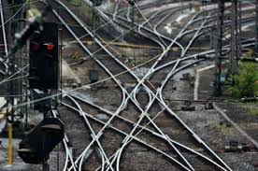
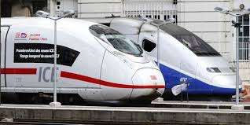

Slide 26
Overview
  The transaction and its rationale
  Substantive assessment
  Remedies
  The aftermath

Slide 27
The transaction
Acquisition of sole control of Alstom (FR) by Siemens (DE)
Transaction announced in September 2017; notified June 2018
Both companies have leading positions globally and are two of the largest suppliers of rolling stock and signalling systems in the EEA

Slide 28
Deal rationale
The stated rationale was to combine the companies’ complementary offerings to create a European champion in rail mobility in view of a “dominant player in Asia [who] has changed global market dynamics”
But Siemens and Alstom are already leading players globally
    Two of the three largest players globally in signalling
    The leading global supplier of very high speed trains and other types of rolling stock
Competition from China? (more on this later)

Slide 29
Substantive assessment
Many markets where no competition concerns:
  Trams, buses, locomotives, freight rolling stock, people movers, conventional and automated metros, regional trains
  Legacy on-board units (OBUs)
    Other than in one Member State
  Operation and control systems projects and products
  Mainline an urban signalling products
  All types of urban signalling projects and products
    With the exception of CBTC urban signalling systems for which however a likely suitable remedy was on the table
  Rail electrification projects and products

Slide 30
(V)HS trains - Market definition
Product:
  “High speed” trains are all trains capable of travelling at speed of 250 km/h or more
  Possible segmentation: very high speed trains, that travel at 300 km/h or more
  Factors: specific demand, low supply-side substitution between (V)HS and other trains
Geographic:
  At least EEA-wide including Switzerland
  Possibly worldwide excluding China, Japan and South Korea which are closed to foreign suppliers

Slide 31
(V)HS trains - Assessment
Competitive position:
  Siemens and Alstom already market leaders, in particular in VHS, both in the EEA and worldwide
  The merged entity would have had extremely high combined market shares and would be close competitors
Bidding analysis:
  Siemens and Alstom are the most frequent competitors in tenders and lose tenders mostly to one another
  Other competitors exercise less competitive constraints, even when they participate in tenders

Slide 32
Main components of bidding analysis:
  Market shares
  Winning rates
  Participation rates
  Meeting rates
  Conditional participation and meeting rates
  Average number of bidders
  Analysis done for 10-11 year period (infrequent orders) but also separately for last few years

Slide 33
(V)HS trains - Entry
Barriers to entry:
  Generally applicable: cost of developing a VHS trains; track-record
  EEA-specific barriers: passing authorisation under EU and national technical and safety rules (or having a track-record of doing so); prior EEA sales (so-called “references”); localization; overcoming close customer-client relationships
Threat of Chinese entry?
  CRRC is not a credible bidder; not invited to bid in the ongoing HS2 tender in the UK
  Sales of Chinese trains in Europe are confined to the lower end of the market: service metro wagons, shunting locomotives and regional trains; actual sales remain extremely limited.

Slide 34
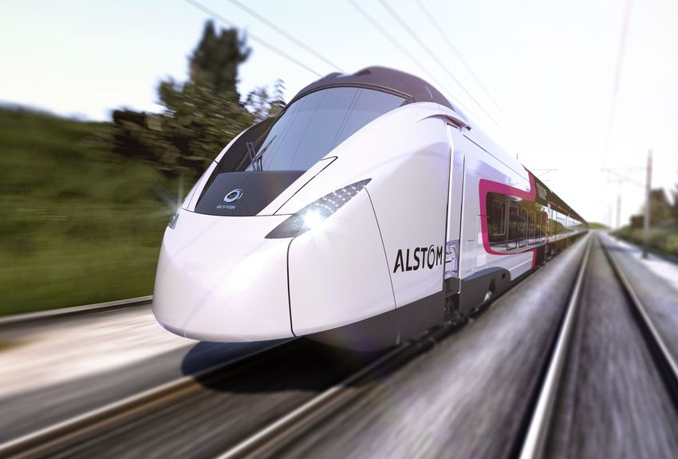

Slide 35
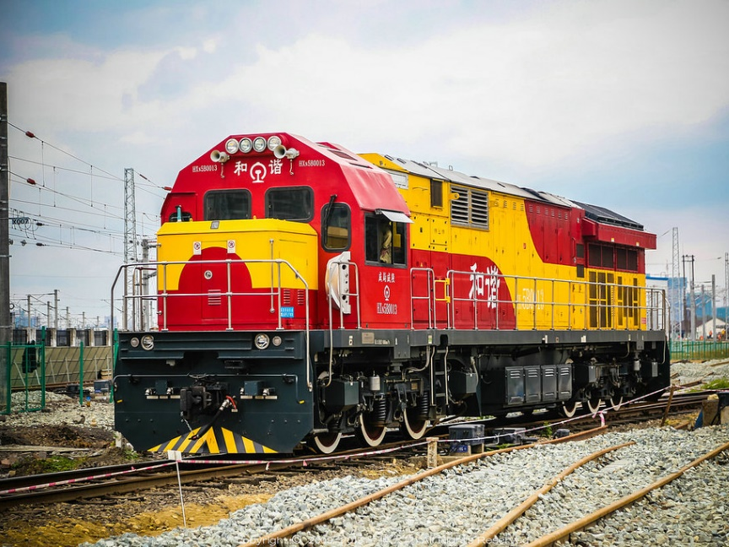

Slide 36
Remedies - Timing
Remedy packages for (V)HS trains, mainline and urban signalling were offered on the last day for submitting remedies
Feedback from the market test in December 2018 was very negative
  Customers, competitors, industry associations and trade unions, as well as several National Competition Authorities
Second and third remedy proposals were made respectively 12 and 24 days after the deadline for submitting remedies

Slide 37
Remedies submitted after the deadline
  “Where parties subsequently modify the proposed commitments after the deadline of 65 working days, the Commission will only accept these modified commitments where it can clearly determine — on the basis of its assessment of information already received in the course of the investigation, including the results of prior market testing, and without the need for any other market test — that such commitments, once implemented, fully and unambiguously resolve the competition concerns identified and where there is sufficient time to allow for an adequate assessment by the Commission and for proper consultation with Member States. The Commission will normally reject modified commitments which do not fulfil those conditions ” - Guidelines on remedies, para 94

Slide 38
(V)HS trains - Remedies
Remedy proposal consisted of an option between:
  An inadequate structural solution: divestiture of a rolling stock “platform” travelling at a max speed of 250 km/h but incapable of VHS absent significant and risky investments; and
  An insufficient behavioural solution: access to VHS technology with a limited geographic scope and with multiple exceptions and carve-outs
Assessment:
  The proposal was inadequate: either divested a non VHS product or provided a rather weak behavioural solution to a serious horizontal issue

Slide 39
In summary
Although no competition concerns arose in several markets, serious concerns remained in very high-speed rolling stock and certain markets for mainline (and urban) signalling.
The Commission's view was supported by customers, competitors and NCAs
The parties offered entirely inadequate remedies on the very last day possible to submit remedies under merger procedure
When the remedies were market tested the results were negative for both mainline signalling and very high-speed rolling stock
After the deadline the parties offered incremental improvements on the original remedy packages ('late remedies'). Those improvements were not clear cut and far from sufficient to satisfy that all competition concerns

Slide 40

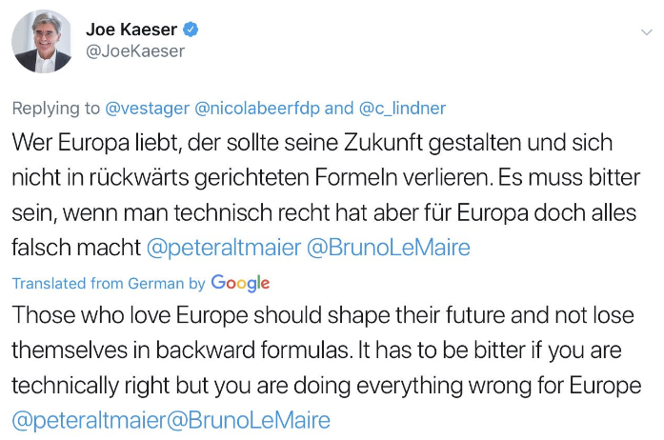
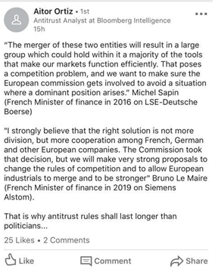
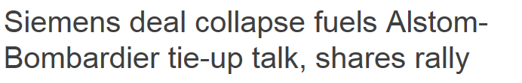
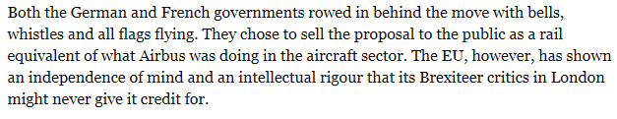
After the Commission‘s decision…
Reuters, 6 Feb 2019
Independent, 'Vestager holding firm to force Siemens merger off the rails', 12 Feb 2019

Slide 41
Extra slides

Slide 43
Mainline signalling - Market definition
- Mainline v urban signalling
- Projects v products
- Within mainline: legacy v European Train Control System (ETCS)
- Segmentation by subsystem:
  Interlockings – national
  Automatic Train Protection
    OBUs – legacy (national) and ETCS (EEA-wide)
    Wayside elements – legacy (national) and ETCS (EEA-wide)
  Operation and control systems

Slide 44
Mainline signalling – OBUs
Serious competition concerns in ETCS OBUs (EEA) and legacy OBUs (national) in Belgium
Very high combined share at the EEA level; only one other competitor with share > 5%
Internal documents and bidding analysis confirmed the parties are close competitors
CRSC has never even bid for let alone won projects in the EEA

Slide 45
Mainline signalling – ETCS wayside
Serious concerns in ETCS re-signalling projects and overlay projects in the EEA
Significant market share in ETCS wayside projects in the EEA; market leader in ETCS overlay projects
Market test, bidding analysis and internal documents all confirm the parties are close competitors
Only one other large competitor in the EEA
Again, CRSC has never bid for ETCS wayside projects in the EEA

Slide 46
Mainline signalling – Interlockings
Serious competition concerns in several Member States for the supply of interlocking projects
Very high combined shares
The parties’ bidding history and internal documents showed they are close competitors
Very few options, if any, left to customers post-merger
Again, CRSC has never bid for interlocking projects in the EEA

Slide 47
Mainline signalling - Remedies
Complex and unclear involving a mix of assets, carve-outs and behavioural type solutions
Proposed licensing and retention of assets used to operate the business that was to be divested gave rise to implementation risks and concerns for the viability of the divestment business
No clear cut second or third proposed remedy package a no time for a further market test (well beyond the deadline)

